Slide 1
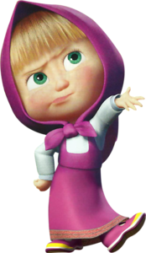
Развитие фонетико-фонематического восприятия. Звук Ш
Методическое пособие к курсу занятий.
Подготовила
учитель-логопед МБДОУ№6
Синюшкина Е.А.
Кяхта.

Slide 2
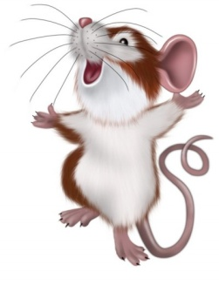
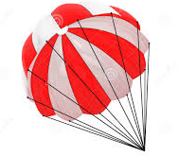
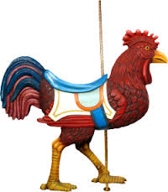
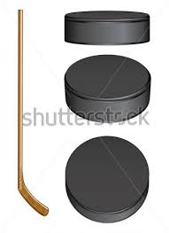
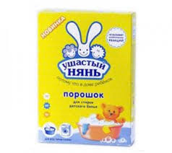
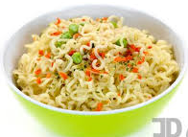
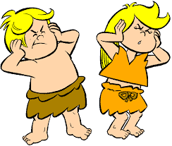
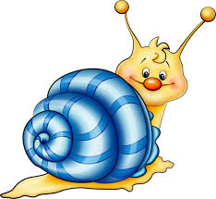
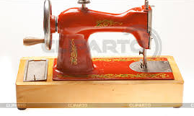
Найди слово, в котором нет [Ш]

Slide 3
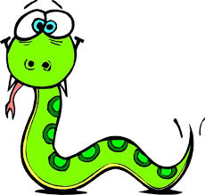
Змея шипит – Ш-Ш-Ш-Ш…
Ша-ша-ша-ша
Ша-шо-шу-ши
Шу-шу-шу-шу
Шу-ша-шо-ше
Шо-шо-шо-шо
Шо-ши-ше-шу
Ше-ше-ше-ше
Ши-ше-ша-шо
Ши-ши-ши-ши

Slide 4
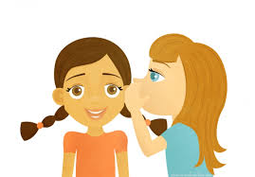
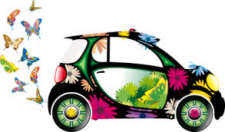
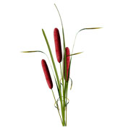
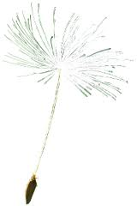
Ша-ша-ша
Шо-шо-шо
ши-ши-ши
Ше-ше-ше
Шу-шу-шу
Ша-ша-ша
Ши-ши-ши

Slide 5
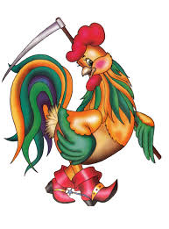
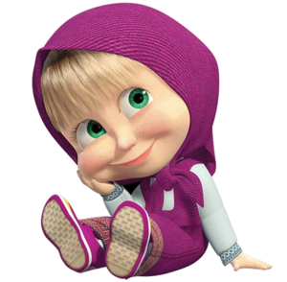
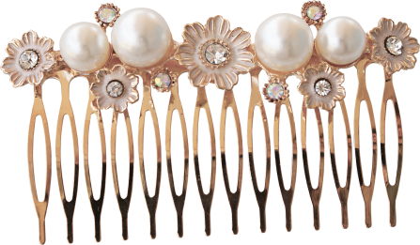
отдай

Slide 6
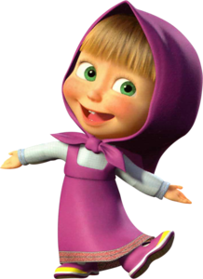
Занятие №2
Автоматизация в словах с открытым слогом под ударением.
Распечатка: упражнение №1, №2,№3, лабиринт №1,№2.

Slide 7
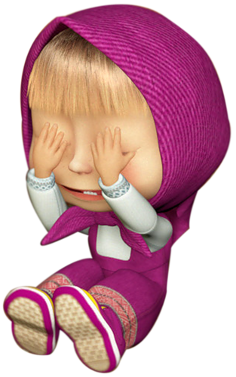
Игра- «Какая картинка исчезла»?
Условие: Назвать картинку, которая исчезла.
При правильном ответе картинка появляется
(по щелчку мыши).
Игра развивает произвольное внимание. Автоматизируя звук в словах, побуждает повторять их не менее трёх раз.

Slide 8
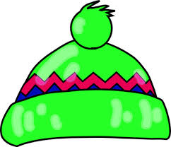
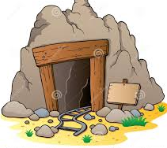
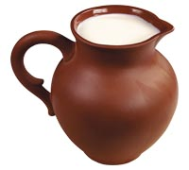
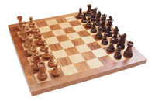
Вершина

Slide 9
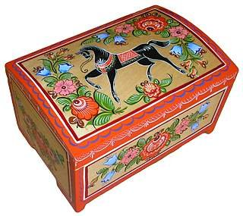
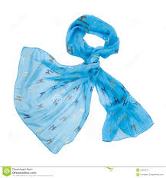

Slide 10
м
ш
у

Slide 11
Ш
А
Р

Slide 12
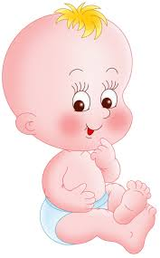
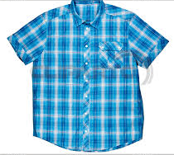
Одеваем малыша
Голыша-малыша.
В рубашонку,
Шубку.
Шапку,
Одеваем мы Мишутку.

Slide 13
шапка
Шапка да шубка,
Вот он наш Мишутка.

Slide 14
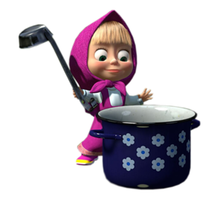
Занятие №3
Автоматизация в словах с закрытым слогом под ударением.
Распечатка: упражнение №4,№5.

Slide 15
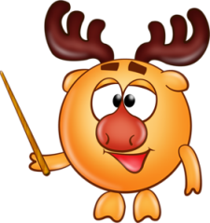
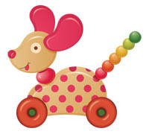
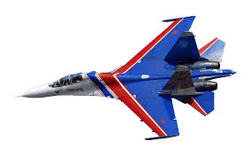
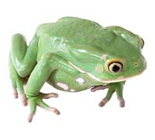
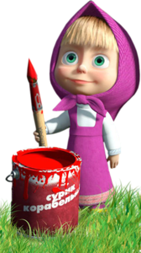
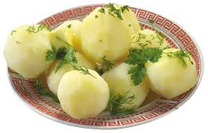
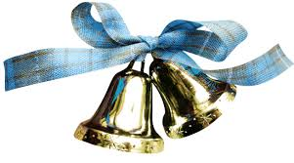
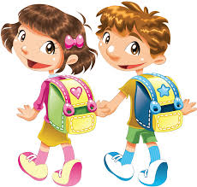
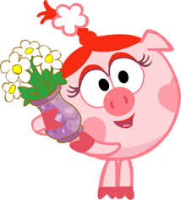
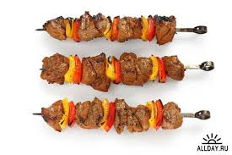
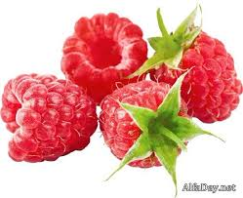
Найди слово, в котором нет [Ш].

Slide 16
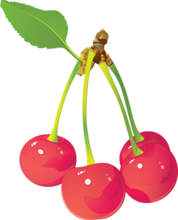
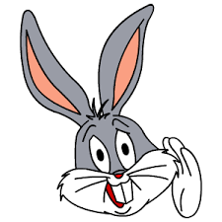
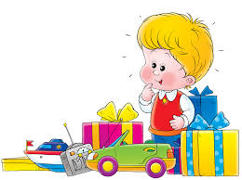
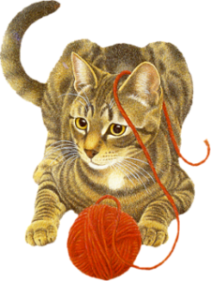
Аш-аш-аш
Эш-эш-эш
Уш-уш-уш
иш-иш-иш
Ош-ош-ош
Уш-уш-уш

Slide 17
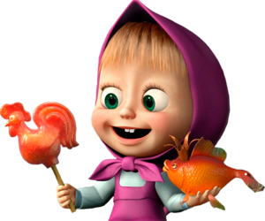
Игра «Бродилка»
Цель: Пройти по стрелочкам называя картинки.
Задачи:
Формировать предложно - падежные конструкции.
Автоматизировать звук в словах со стечением согласных.

Slide 18
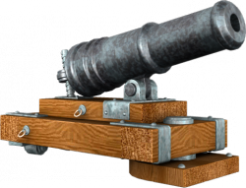
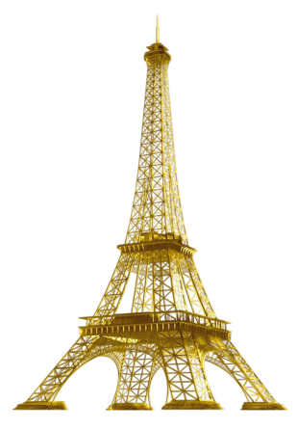

Slide 19
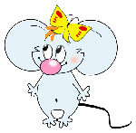
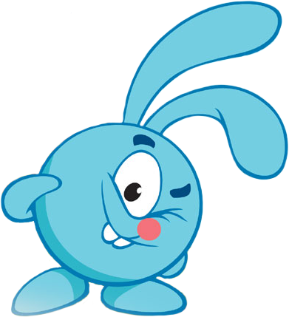
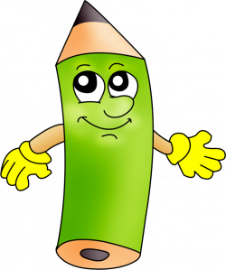

Slide 20
д
у
ш

Slide 21
шь
ы
М

Slide 22
Одна шишка, две шишки…

Slide 23
Занятие №4
Автоматизация в словах без ударения и со стечением согласных.
Распечатка: упражнение №5-9, лабиринт №3-4.

Slide 24
Найди слово, в котором нет [ш]

Slide 27
Ш
А
Ф
К

Slide 28
Одна матрёшка, две матрёшки, три ….

Slide 29
Занятие №5
Автоматизация в словах без ударения и со стечением согласных.
Упражнение №5-9, лабиринт №3-4.

Slide 30
Мы у мышки были.
Кушали ватрушки
Чай из чашек пили.
Лепёшки да пышки
Мышка играла
На губной гармошке
От души плясала, Натрудила ножки.

Slide 31
Почему так говорят?
Шило в мешке не утаишь.

Slide 33
Закончи предложение.
Посмотри в окошко.
За окошком - ….
На лесной опушке
Даст концерт - …

Slide 34
Одна черешня, две черешни…

Slide 35
Занятие №6
Дифференциация со звуком [C]
Упражнение с №10 по №16.

Slide 36
Са - ша – са; ша – са - ша
Су –шу-су; шу – су – шу.
Сы – ши – сы; ся – ша - ся
Сю – шу – ся; ше – со – ши.
Ло-сяш

Slide 39
Рассели животных по домикам.
С
Ш

Slide 40
Разложи предметы по мешкам.

Slide 41
У
Ш
С
И

Slide 42
Занятие №7
Автоматизация звука в коротких предложениях и рассказах.
Упражнение с №14-18.

Slide 43
Аналогии
Что к чему подходит?

Slide 45
Маша и Мишка играли в ЦИРК.
Миша был фокусником.
Мишка спрятал от Маши…
Продолжай рассказывать.

Slide 46
Скажи, чем собирается заняться Маша?

Slide 47
Здесь и далее. Расскажи об этой серии мультфильма?

Slide 48
Занятие №8-12
Автоматизация звука в коротких рассказах.
Упражнение с №14-18.

Slide 61
Используемые источники.
https://www.google.ru/search?q=клипарт+на+прозрачном+фоне&newwindow=1&tbm=isch
Л.А. Комарова «Автоматизация звука в игровых упражнениях».
В.Н Нищева. «Коррекционная работа с детьми ФФНР».
А.И. Богомолова «Логопедическое пособие для занятия с детьми»

